Slide 1
التسويق سوق 321
الفصول من 3-6
مقرر اختياري غير ملزم/ المسار التجاري

Slide 2
الوحدة الأولى
المفاهيم والقضايا الأساسية بالتسويق
سوق321 التسويق الوحدة الأولى الفصل الثالث: البيئة التسويقية (2)
وزارة التربية والتعليم –الفصل الدراسي الثاني 2020-2021م

Slide 3
الفصل الثالث
البيئة التسويقية (2)
عوامل البيئة الجزئية.
عوامل البيئة الكلية.
الصفحات 33-36
سوق321 التسويق الوحدة الأولى الفصل الثالث: البيئة التسويقية (2)
وزارة التربية والتعليم –الفصل الدراسي الثاني 2020-2021م

Slide 4
أهداف الدرس
يُتَوَقَع من الطالب بعد الانتهاء من هذا الدرس أن:
يعطي أمثلة على العوامل البيئة الجزئية.
يقارن بين درجة المنافسة في السوق.
سوق321 التسويق الوحدة الأولى الفصل الثالث: البيئة التسويقية (2)
وزارة التربية والتعليم –الفصل الدراسي الثاني 2020-2021م

Slide 5
عوامل البيئة الجزئية
المنظمة
العملاء
هي عبارة عن عوامل ذات الصلة المباشرة بنشاطات المنظمة وفعالياتها والتي تؤثر في قدرة المنظمة خدمة عملائها.
الجمهور العام
التسويق
الموردون
المنافسون
الوسطاء
عوامل البيئة الجزئية
سوق321 التسويق الوحدة الأولى الفصل الثالث: البيئة التسويقية (2)
وزارة التربية والتعليم –الفصل الدراسي الثاني 2020-2021م

Slide 6
عوامل البيئة الجزئية
تشكل المنظمة جزءً أساسيًا من البيئة الجزئية؛ لأن تصميم الخطط التسويقية يستدعي قدرًا من التنسيق والتعاون مع إدارات المنظمة كافة مثل الإنتاج والمالية والشراء والتخزين وغيرها.
المنظمة
العملاء
الجمهور العام
التسويق
الموردون
المنافسون
الوسطاء
عوامل البيئة الجزئية
سوق321 التسويق الوحدة الأولى الفصل الثالث: البيئة التسويقية (2)
وزارة التربية والتعليم –الفصل الدراسي الثاني 2020-2021م

Slide 7
عوامل البيئة الجزئية
هم الأفراد والمؤسسات الذين يزودون المنظمة بالموارد الضرورية لإنتاج السلع والخدمات.
المنظمة
العملاء
الجمهور العام
التسويق
الموردون
المنافسون
الوسطاء
عوامل البيئة الجزئية
سوق321 التسويق الوحدة الأولى الفصل الثالث: البيئة التسويقية (2)
وزارة التربية والتعليم –الفصل الدراسي الثاني 2020-2021م

Slide 8
عوامل البيئة الجزئية
هم الأفراد والمؤسسات الذين يساعدون المنظمة على ترويج منتجًا وبيعها وتوزيعها للمشترين النهائيين، ويتملثون بمؤسسات النقل المادي، بالإضافة إلى مؤسسات الخدمات التسويقية، والمصارف التجارية وشركات التأمين والإئتمان.
المنظمة
العملاء
الجمهور العام
التسويق
الموردون
المنافسون
الوسطاء
عوامل البيئة الجزئية
سوق321 التسويق الوحدة الأولى الفصل الثالث: البيئة التسويقية (2)
وزارة التربية والتعليم –الفصل الدراسي الثاني 2020-2021م

Slide 9
عوامل البيئة الجزئية
ينبغي على المنظمة متابعتهم بدقة متناهية؛ حيث إن نجاح المنظمة يعتمد على قدرتها على تقديم قيمة مضافة وإشباع للعملاء يفوق ما يقدمه المنافسون.
المنظمة
العملاء
الجمهور العام
التسويق
الموردون
المنافسون
الوسطاء
عوامل البيئة الجزئية
سوق321 التسويق الوحدة الأولى الفصل الثالث: البيئة التسويقية (2)
وزارة التربية والتعليم –الفصل الدراسي الثاني 2020-2021م

Slide 10
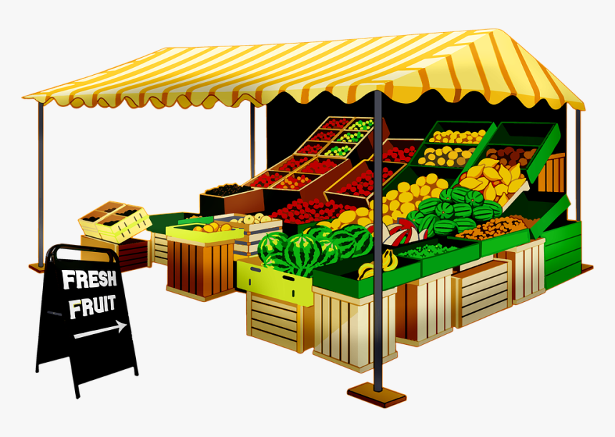
درجات المنافسة في السوق
المنافسة: عملية متفاعلة، تحدث في السوق، بين المنظمات المختلفة، للوصول إلى الزبائن ومحاولة اقناعهم، لزيادة المبيعات وتحقيق مستوى الربح المنشود.
المنافسة التامة
توجد هذه المنافسة في أسواق الفواكه والخضروات
يكون عدد بائعي التفاح كبير جداً (عدد المنافسين كبير جداً) وحجم محلات البيع صغير (حجم المنظمات المنافسة صغير) والسلع متشابهة إلى حد التماثل حيث نجد التفاح الأحمر متشابه في جميع المحلات بنفس اللون ونفس الطعم (طبيعة السلع محل التنافس متشابه إلى حد التماثل) ولذلك فإن البائعين ليس لديهم تحكم في الأسعار (سيطرة البائع على الأسعار معدومة) ويكون دخول منافسين جدد إلى هذه السوق سهل جداً (امكانية دخول منافسين جدد سهلة جداً).
سوق321 التسويق الوحدة الأولى الفصل الثالث: البيئة التسويقية (2)
وزارة التربية والتعليم –الفصل الدراسي الثاني 2020-2021م

Slide 11
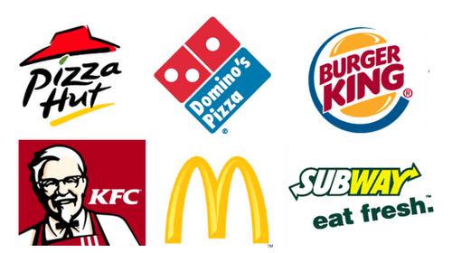
درجات المنافسة في السوق
المنافسة الاحتكارية
توجد هذه المنافسة في أسواق الوجبات السريعة والمطاعم
يكون عدد بائعي الوجبات السريعة مثل جسميز وماكدونالدز وهارديز وغيرها كبير (عدد المنافسين كبير) وحجم محلات البيع غير ثابت فبعضها تمتلك فرعين وبعضها يتجاوز خمس فروع للمحل (حجم المنظمات غير ثابت) والسلع مختلفة حيث نجد سندويش بيغ ماك (ماكدونالدز) يختلف عن بيغ جي (جسميز) من حيث المكونات والطعم (طبيعة السلع محل التنافس مختلفة ) ولذلك فإن البائعين يتحكمون في الأسعار اعتماداً على درجة الاختلاف بين السلع (سيطرة البائع على الأسعار تعتمد على درجة الاختلاف بين السلع) ويكون دخول منافسين جدد إلى هذه السوق سهل (امكانية دخول منافسين جدد سهلة).
سوق321 التسويق الوحدة الأولى الفصل الثالث: البيئة التسويقية (2)
وزارة التربية والتعليم –الفصل الدراسي الثاني 2020-2021م

Slide 12
درجات المنافسة في السوق
احتكار القلة
توجد هذه المنافسة في أسواق الاتصالات في مملكة البحرين
يكون عدد بائعي خدمات الهاتف النقال قليل منحصر في شركة بتلكو وزين وأس تي سي (عدد المنافسين قليل) وحجم محلات كبير حيث تنتشر فروع الشركات في مناطق عديدة ونجد أن عدد الفروع للشركات المتنافسة متقارب جداً (حجم المنظمات كبير) والسلع متشابهة (مثل خدمات الـ SMSو MMS) مختلفة (وجود مكالمات الفيديو) (طبيعة السلع محل التنافس متشابهة أو مختلفة ) ولذلك فإن البائعين يتحكمون في الأسعار بحرص شديد حتى لا يتجه العملاء إلى الشركة المنافسة (سيطرة البائع على الأسعار تكون بحرص شديد) ويكون دخول منافسين جدد إلى هذه السوق صعب (امكانية دخول منافسين جدد صعبة).
سوق321 التسويق الوحدة الأولى الفصل الثالث: البيئة التسويقية (2)
وزارة التربية والتعليم –الفصل الدراسي الثاني 2020-2021م

Slide 13
درجات المنافسة في السوق
الاحتكار
هذه المنافسة تتمثل في هيئة الكهرباء والماء في مملكة البحرين
حيث أنها الجهة الوحيدة التي تقدم هذا النوع من الخدمات (عدد المنافسين لا يوجد) (وحجم المنظمات المتنافسة لا يوجد منافسين) والسلع والخدمات لا يوجد لها بديل آخر فكلنا نحتاج إلى الماء والكهرباء (طبيعة السلع محل التنافس فريدة ولا يوجد بدائل) ولذلك فإن البائعين يتحكمون في الأسعار بما يسمح به القانون ولهم سيطرة كاملة على الأسعار (سيطرة البائع على الأسعار كاملة) ويكون دخول منافسين جدد إلى هذه السوق صعب جداً (امكانية دخول منافسين جدد صعبة جداً).
سوق321 التسويق الوحدة الأولى الفصل الثالث: البيئة التسويقية (2)
وزارة التربية والتعليم –الفصل الدراسي الثاني 2020-2021م

Slide 14
عوامل البيئة الجزئية
يشير إلى أي مجموعة لديها اهتمام تجاه المنظمة، أو أنها تؤثر في قدرتها على تحقيق أهدافها، مثل: المؤسسات الحكومية، حملة الأسهم والسندات، ووسائل الإعلام.
المنظمة
العملاء
الجمهور العام
التسويق
الموردون
المنافسون
الوسطاء
عوامل البيئة الجزئية
سوق321 التسويق الوحدة الأولى الفصل الثالث: البيئة التسويقية (2)
وزارة التربية والتعليم –الفصل الدراسي الثاني 2020-2021م

Slide 15
عوامل البيئة الجزئية
وهم يمثلون الأساس الذي تبنى عليه المنظمة والهدف الأسمى من وجودها؛ حيث إن جهود المنظمة وفعالياتها ينبغي أن توجه لإشباع حاجات العملاء ورغباتهم.
المنظمة
العملاء
الجمهور العام
التسويق
الموردون
المنافسون
الوسطاء
عوامل البيئة الجزئية
سوق321 التسويق الوحدة الأولى الفصل الثالث: البيئة التسويقية (2)
وزارة التربية والتعليم –الفصل الدراسي الثاني 2020-2021م

Slide 16
عوامل البيئة الكلية
القوى الاجتماعية والثقافية
القوى الديموغرافية
القوى الاقتصادية
القوى التكنولوجية
القوى السياسية والقانونية
القوى الطبيعية
المنظمة
سوق321 التسويق الوحدة الأولى الفصل الثالث: البيئة التسويقية (2)
وزارة التربية والتعليم –الفصل الدراسي الثاني 2020-2021م

Slide 17
؟
التقويم
1. العملاء والمردون من عوامل البيئة:
ج. الجزئية.
أ. الثقافية والاجتماعية.
د. السياسية والاقتصادية.
ب. الطبيعية.
سوق321 التسويق الوحدة الأولى الفصل الثالث: البيئة التسويقية (2)
وزارة التربية والتعليم –الفصل الدراسي الثاني 2020-2021م

Slide 18
؟
التقويم
في السوق تحدث بين المنظمات المختلفة عملية تنافس للوصول إلى الزبائن وجذبهم وإقناعهم بهدف زيادة المبيعات وتحقيق الربح للمنظمة. اذكر نوعين من درجات المنافسة في السوق؟
3. علل: تشكل المنظمة جزءً أساسيًا من البيئة الجزئية.
تأكد من إجابتك
سوق321 التسويق الوحدة الأولى الفصل الثالث: البيئة التسويقية (2)
وزارة التربية والتعليم –الفصل الدراسي الثاني 2020-2021م

Slide 19
؟
التقويم
4. مؤسسات الخدمات التسويقية وشركات التأمين والانتمان هي عبارة عن نوع من:
ج. العملاء.
أ. الوسطاء.
د. الموردين.
ب. المنافسون.
سوق321 التسويق الوحدة الأولى الفصل الثالث: البيئة التسويقية (2)
وزارة التربية والتعليم –الفصل الدراسي الثاني 2020-2021م

Slide 20
؟
التقويم
5. المصارف التجارية تعتبر من الموردون للمنظمة.
خطأ
صح
سوق321 التسويق الوحدة الأولى الفصل الثالث: البيئة التسويقية (2)
وزارة التربية والتعليم –الفصل الدراسي الثاني 2020-2021م

Slide 21
؟
التقويم
6. من خصائص احتكار القلة:
ج. سهولة دخول منافسين جدد في السوق.
أ. لا يوجد منافسين.
د. صعوبة دخول منافسين جدد في السوق
ب. عدم سيطرة البائع على الأسعار.
سوق321 التسويق الوحدة الأولى الفصل الثالث: البيئة التسويقية (2)
وزارة التربية والتعليم –الفصل الدراسي الثاني 2020-2021م

Slide 22
التقويم
نشاط إضافي
أجب على التدريبات والأنشطة في الكتاب المدرسي الصفحات 37-42
سوق321 التسويق الوحدة الأولى الفصل الثالث: البيئة التسويقية (2)
وزارة التربية والتعليم –الفصل الدراسي الثاني 2020-2021م

Slide 23
نهاية الدرس
شكراً لكم ،، وفقكم الله
سوق321 التسويق الوحدة الأولى الفصل الثالث: البيئة التسويقية (2)
وزارة التربية والتعليم –الفصل الدراسي الثاني 2020-2021م

Slide 24
التالي
سوق321 التسويق الوحدة الأولى الفصل الثالث: البيئة التسويقية (2)
وزارة التربية والتعليم –الفصل الدراسي الثاني 2020-2021م

Slide 25
رجوع
سوق321 التسويق الوحدة الأولى الفصل الثالث: البيئة التسويقية (2)
وزارة التربية والتعليم –الفصل الدراسي الثاني 2020-2021م

Slide 26
الإجابة
في السوق تحدث بين المنظمات المختلفة عملية تنافس للوصول إلى الزبائن وجذبهم وإقناعهم بهدف زيادة المبيعات وتحقيق الربح للمنظمة. اذكر نوعين من درجات المنافسة في السوق؟
المنافسة التامة
المنافسة الإحتكارية
3. علل: تشكل المنظمة جزءً أساسيًا من البيئة الجزئية.
لأن تصميم الخطط التسويقية يستدعى قدرًا من التنسيق والتعاون مع إدارات المنظمة كافة مثل الإنتاج والمالية والشراء والتخزين وغيرها.
التالي
سوق321 التسويق الوحدة الأولى الفصل الثالث: البيئة التسويقية (2)
وزارة التربية والتعليم –الفصل الدراسي الثاني 2020-2021م

Slide 27
التالي
سوق321 التسويق الوحدة الأولى الفصل الثالث: البيئة التسويقية (2)
وزارة التربية والتعليم –الفصل الدراسي الثاني 2020-2021م

Slide 28
رجوع
سوق321 التسويق الوحدة الأولى الفصل الثالث: البيئة التسويقية (2)
وزارة التربية والتعليم –الفصل الدراسي الثاني 2020-2021م

Slide 29
الإجابة الصحيحة: المصارف التجارية تعتبر من الوسطاء للمنظمة.
التالي
سوق321 التسويق الوحدة الأولى الفصل الثالث: البيئة التسويقية (2)
وزارة التربية والتعليم –الفصل الدراسي الثاني 2020-2021م

Slide 30
رجوع
سوق321 التسويق الوحدة الأولى الفصل الثالث: البيئة التسويقية (2)
وزارة التربية والتعليم –الفصل الدراسي الثاني 2020-2021م

Slide 31
التالي
سوق321 التسويق الوحدة الأولى الفصل الثالث: البيئة التسويقية (2)
وزارة التربية والتعليم –الفصل الدراسي الثاني 2020-2021م

Slide 32
رجوع
سوق321 التسويق الوحدة الأولى الفصل الثالث: البيئة التسويقية (2)
وزارة التربية والتعليم –الفصل الدراسي الثاني 2020-2021م

